Slide 1
Delivering the System
系统的交付

Slide 2
Training 培训
Documentation 文档
变化的系统
维护的本质
与维护有关的问题
度量维护特性
维护技术与工具

Slide 3
10.1 training 培训

Slide 4
用户与操作员职能
Table 10.1. User and operator functions.
User functions用户职能
Operator functions操作员职能
Manipulating data files处理数据文件
Granting user access授予用户访问权
Simulating activities模拟活动
Granting file access授予文件访问权
Analyzing data分析数据
Performing backups执行备份
Communicating data交流数据
Installing new devices安装新设备
Drawing graphs and charts绘制图表
Installing new software安装新软件
Recovering damaged files恢复损坏的文件

Slide 5
Types of training 培训类型
User training 用户培训
Operator training 操作员培训
Special training needs 特别培训需求
  infrequent vs. frequent users 偶尔与经常用户
  new users vs. brush-up 新用户与温习用户

Slide 6
Training aids 培训援助
Documents 文档
Icons and on-line help 图标和在线帮助
Demonstrations and classes演示与分类
Expert users 专家用户

Slide 7
Training 培训
Documentation 文档
变化的系统
维护的本质
与维护有关的问题
度量维护特性
维护技术与工具

Slide 8
10.2 Documentation文档
Consider the audience 考虑读者
User manual 用户手册
  system purpose or objectives 系统目的或宗旨
  system capabilities and functions 系统的性能与功能
  system features, characteristics, advantages 系统特点、特征和优点
Operator manual 操作员手册
General system guide 系统概况
Tutorials and automated overviews 指南与自动的系统纵览
Programmer guide 程序员指南

Slide 9
User help and troubleshooting
用户帮助和故障诊断
failure messages reference guide
出错信息参考指南
Online help 在线帮助
Quick reference guides 快速参考指南

Slide 10
failure messages reference guide
出错信息指南
the name of code component executing when the failure occurred
  出错时正在执行的代码组件名
the source code line number in the component that was executing
  组件中正在执行的源代码行号
the failure severity and its impact on the syste
  出错严重等级和它对系统的影响
the contents of any relevant system memory or data pointers, such as registers or stack pointers
  相关系统内存或数据指针的内容，如寄存器或堆栈指针
the nature of the failure, or a failure message number (for cross-reference with the failure message reference guide)出错属性或出错信息编号（以便交叉引用失效参考指南）

Slide 11
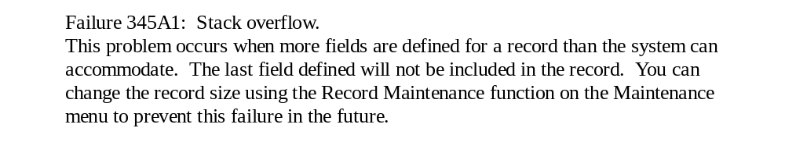
Example failure messages
> 3 x
Syntax error: name (“x”) used illegally at this point:
3 x
> .5(2,4)
Error: “0.5” is not a function
FAILURE 345A1: STACK OVERFLOW
OCCURRED IN: COMPONENT DEFRECD
AT LINE: 12300
SEVERITY: WARNING
REGISTER CONTENTS: 0000 0000 1100 1010 1100 1010 1111 0000
PRESS FUNCTION KEY 12 TO CONTINUE

Slide 12
Table 10.3. BASIC failure messages.
Number
Message
23
Line buffer overflow
An attempt has been made to input a line that has too many characters.
24
Device time-out
The device you have specified is not available at this time.
25
Device fault
An incorrect device designation has been entered.
26
FOR without NEXT
A FOR statement was encountered without a matching NEXT statement.
27
Out of paper
The printer device is out of paper.
28
Unprintable error
A failure message is not available for the condition that exists.
29
WHILE without WEND
A WHILE statement was encountered without a matching WEND statement.
30
WEND without WHILE
A WEND statement was encountered without a matching WHILE statement.
31-40
Unprintable error
A failure message is not available for the condition that exists.

Slide 13
Maintaining the System
系统的维护
SOFTWARE ENGINEERING

Slide 14
Training 培训
Documentation 文档
变化的系统
维护的本质
与维护有关的问题
度量维护特性
维护技术与工具

Slide 15
软件和硬件的维护是完全不同的
软件和硬件系统最大的差别在于软件系统在构建时包含了变化，除了最简单的情况外，软件系统是演化的。

Slide 16
11.1 The changing system
变化的系统
Software system are evolutionary. 软件系统是演化的
  A customer makes a decision to do something a different way. 顾客以不同的方式做某件事
  The nature of the system itself changes.
  系统自身的属性发生了改变
Types of Systems, in terms of the way it is related to the environment in which it operates
系统类型，用系统和系统运行的环境来描述
  S-systems
  P-systems
  E-systems

Slide 17
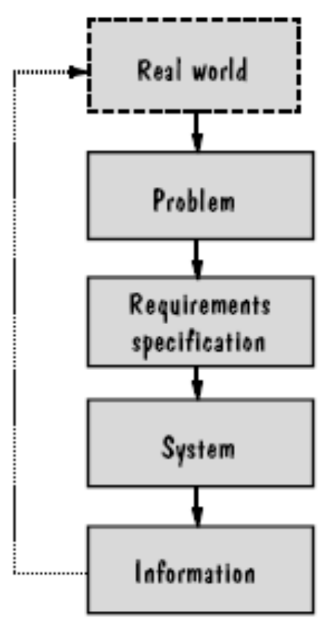
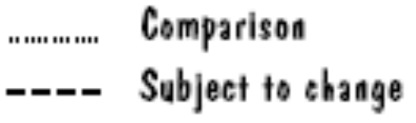
S-systems
Formally defined, derivable from a specification
形式化定义、源自说明描述
Static system, no change required
静态系统，无改变需要
Examples: mathematical operations

Slide 18
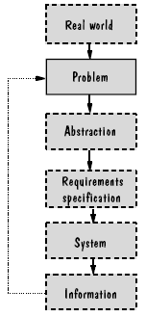

P-systems
The system is based on a practical abstraction of the problem rather then on a completely defined specification
系统基于问题的一个可行的抽象，而不是一个完全定义好的说明
Abstraction and solution may change
抽象与解决方案可能变化
Examples: pattern recognition systems
模式识别系统

Slide 19
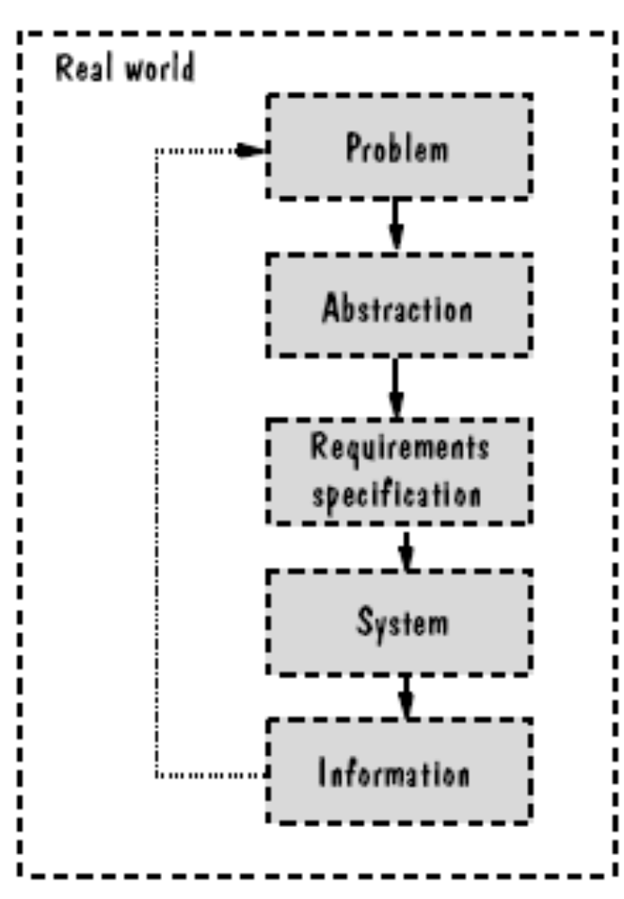
E-systems
Embedded in the real world and changes as the world does
嵌入真实世界中并随着真实世界的改变而改变
The problem cannot be specified completely
问题不能被完全说明
The success depends on the customer evaluation
成功取决于客户评价
Examples: banking systems, ERP systems

Slide 20
S-系统解决的问题与真实世界有关，如果真实世界变化了，就是一个全新的问题，必须重新指明。
P-系统中所有都可能发生变化，实现也相应的受影响。但变化产生的系统不能被视为对新问题的新的解决方案。事实上只是旧解决方案的一个修正，为了找出对现存问题的更合适的解决方法。
E-系统是持续发生变化的系统，其成功完全依赖于顾客对系统性能的评估。系统要解决的问题不可能被完全指明，问题只能在实际的运行条件下，由它的行为来检验。

Slide 21
Changes during the system life cycle
在系统生命周期中的变化
A change at any stage of development can also affect the results of previous as well as subsequent stages.在开发中任意环节的改变，都可能影响前面的结果和后面的环节。
根据系统的分类来研究系统，可以看到变化可能会发生在什么地方。

Slide 22
软件开发中变动的例子
Table 11.1. Examples of change during software development.
Activity from which initial change results
Artifacts requiring consequent change
Requirements analysis
Requirements specification
System design
Architectural design specification
Technical design specification
Program design
Program design specification
Program implementation
Program code
Program documentation
Unit testing
Test plans
Test scripts
System testing
Test plans
Test scripts
System delivery
User documentation
Training aids
Operator documentation
System guide
Programmer guide
Training classes

Slide 23
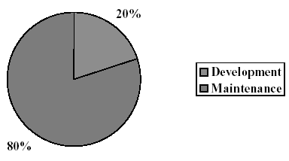
The system life span 系统生命期
Development Time vs. Maintenance Time 开发时间与维护时间
Typical development project takes between 1 and 2 years, but ......
requires an additional 5 to 6 years of maintenance time! 典型的开发项目耗时1-2年，但需要5-6年的维护时间。
80-20 Rule
  Twenty percent of the effort is in development and eighty percent is in maintenance.工作量的20%是开发，而80%是维护。

Slide 24
System evolution vs. decline 系统演化和系统衰退的比较
Is the cost of maintenance too high 维护的成本太高吗?
Is the system reliability unacceptable
系统的可靠性可以接受吗?
Can the system no longer adapt to further change, and within a reasonable amount of time
在一个合理的时间内，系统不能再适应进一步的变化了吗?
Is system performance still beyond prescribed constraints
系统性能仍旧超出预先规定的约束条件吗?
Are system functions of limited usefulness
系统功能的作用有限吗?
Can other systems do the same job better, faster or cheaper
其他的系统能更好、更快、更廉价地做同样的工作?
Is the cost of maintaining the hardware great enough to justify replacing it with cheaper, newer hardware 维护硬件的成本高得足以用更便宜、更新的硬件来取代吗?

Slide 25
Laws of software evolution 软件演化法则
Continuing change（连续的变化）：程序持续地被改动，或者变得越来越无用。变动或衰退过程一直持续着，直到用一个重新创建的版本来代替原系统更划算为止。
Increasing complexity（递增的复杂性）：当一个演化的程序被持续改动时，它的结构恶化了。因此它的复杂性增加，除非进行一些维护或减少它。
Fundamental law of program evolution （程序演化的基本法则）：程序演化服从于一种动力，这种动力产生了编程过程，从而产生了全局项目和系统属性的度量，它自身由某种统计确定的趋势和恒定性来调节。
Conservation of organizational stability （组织稳定性的守恒）：在一个程序的活动周期中，编程项目的总体活动统计上是不变的。
Conservation of familiarity（熟悉程度的守恒 ）：在一个程序的活动周期中，因程序演化连续发布版本的发布内容（改动、增加、删减）统计上是不变的。

Slide 26
第一条法则：大型系统从来都不是完整的，它们不断地演化。
第二条法则：当系统演化时，它们会变得更加复杂，除非采取行动减少这种复杂性。
第三条法则：软件系统显示出我们能度量和预测的规则的行为和趋势。
第四条法则：在组织属性中没有程度比较大或范围很广的波动。
第五条法则：经过一段时间以后发布的版本的效果在整个系统功能中并不会有什么差别。

Slide 27
Training 培训
Documentation 文档
变化的系统
维护的本质
与维护有关的问题
度量维护特性
维护技术与工具

Slide 28
11.2 The nature of maintenance
维护的本质
Corrective（改正性维护）: maintaining control over day-to-day functions 维持控制日常功能
Adaptive（适应性维护）: maintaining control over system modifications 维持控制系统修改
Perfective（完善性维护）: perfecting existing functions 完善现有的功能
Preventive（预防性维护）: preventing system performance from degrading to unacceptable levels 防止系统性能下降到不可接受

Slide 29
Who performs maintenance
由谁进行维护
Often, a separate group of analysts, programmers, and designers is designated as the maintenance team.
通常，人们会指派一个单独的维护小组，这个小组包括分析员、程序员和设计人员。

Slide 30
Maintenance team responsibilities 维护小组的职责
understanding the system 理解系统
locating information in system documentation
定位系统文档中的信息
keeping system documentation up-to-date 保持系统文档更新
extending existing functions to accommodate new or changing requirements 扩展现有功能以容纳新的或变动的需求
adding new functions to the system 给系统增加新的功能
finding the source of system failures or problems
找出系统故障或问题的根源
locating and correcting faults 定位和纠正故障
answering questions about the way the system works
回答有关系统运行方式的问题
restructuring design and code components重构设计和代码组件
rewriting design and code components重新编写设计和代码组件
deleting design and code components that are no longer useful 删除不再有用的设计和代码组件
managing changes to the system as they are made
进行系统改动

Slide 31
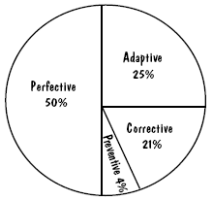
Use of maintenance time
维护时间的分配
Perfective完善性维护: 50%
Adaptive适应性维护: 25%
Corrective改正性维护: 21%
Preventive预防性维护: 4%

Slide 32
Training 培训
Documentation 文档
变化的系统
维护的本质
与维护有关的问题
度量维护特性
维护技术与工具

Slide 33
11.3 Maintenance problems
与维护有关的问题
Staff problems 人员问题
  Limited understanding 理解的局限性
  Management priorities 管理的优先级
  Morale 士气
Technical problems 技术问题
  Artifacts and paradigms 工件和范例
  Testing difficulties 测试问题

Slide 34
Factors affecting maintenance effort
影响维护工作量的因素
Application type 应用类型
System novelty 系统新奇度
Turnover and maintenance staff ability
人员变化和维护人员能力
System life span 系统生命期
Dependence on a changing environment
对变化的环境的依赖
Hardware characteristics 硬件特性
Design quality 设计质量
Code quality 代码质量
Documentation quality 文档质量
Testing quality 测试质量

Slide 35
Modelig maintenance effortd 对维护工作量建模
Belady and Lehman公式
M = p + K ^{c - d}
其中：M是一个系统花费的所有维护工作量
p表示分析、评价、设计、编码以及测试的总工作量
K是个常量，通过与实际工作量比较而定
c是由于缺乏结构化和文档引起的复杂度
d表示维护小组对软件的熟悉程度，d削弱了c

Slide 36
COCOMO II计算维护工作量公式
Size=ASLOC(AA+SU+0.4DM+0.3CM+0.3IM)/100
ASLOC:要改动的代码行数
AA：评估和修改评分
SU：加权因子项
CM: 要修改的代码的百分比
DM：要修改的设计的百分比
IM：要集成的外部代码的百分比

Slide 37
COCOMO II软件理解的评分
Table 11.2. COCOMO II rating for software understanding.
Very low
Low
Nominal
High
Very high
Structure结构
Very low
Moderately low
Reasonably
High cohesion,
Strong
cohesion, high
cohesion, high
well-
low coupling
modularity,
coupling,
coupling
structured;
information-
spaghetti code
some weak
hiding in data
areas
and control
structures
Application
No match
Some
Moderate
Good
Clear match
Clarity
应用程序清晰度
between
correlation
correlation
correlation
between
program and
between
between
between
program and
application
program and
program and
program and
application
world views
application
application
application
world views
Self-
Obscure code;
Some code
Moderate level
Good code
Self-descriptive
Descriptiveness
自描述
documentation
commentary
of code
commentary
code;
missing,
and headers;
commentary,
and headers;
documentation
obscure or
some useful
headers,
useful
up-to-date,
obsolete
documentation
documentation
documentation;
well-organized,
some weak
with design
SU增值
SU increment
areas
rationale
50
40
30
20
10

Slide 38
COCOMO II 评估和修改的评分
Table 11.3. COCOMO II ratings for assessment and assimilation effort.
Assessment and assimilation increment
Level of assessment and assimilation effort
0
None
2
Basic component search and documentation
4
Some component test and evaluation
documentation
6
Considerable component test and evaluation
documentation
8
Extensive component test and evaluation
documentation

Slide 39
Training 培训
Documentation 文档
变化的系统
维护的本质
与维护有关的问题
度量维护特性
维护技术与工具

Slide 40
11.4 Measuring maintenance characteristics
度量维护特性
External view of maintainability
可维护性的外部属性
Internal attributes affecting maintainability
影响可维护性的内部属性

Slide 41
External view of maintainability
可维护性的外部属性
Necessary data （用平均修复时间度量所）必须的数据
  time at which problem is reported 问题报告的时间
  time lost due to administrative delay
  由于行政管理延迟浪费的时间
  time required to analyze problem 分析问题需要的时间
  time required to specify which changes are to be made
  确定进行哪种改动需要的时间
  time needed to make the change 进行改动需要的时间
  time needed to test the change 测试变动需要的时间
  time needed to document the change
  记录变动需要的时间

Slide 42
Desirable data:可能有用的数据
  ratio of total change implementation time to total number of changes implemented
  实现改动的总时间与实现的改动的总数目之比
  number of unresolved problems 未解决问题的数目
  time spent on unresolved problems
  花在未解决问题上的时间
  percentage of changes that introduce new faults
  引入新故障的改动的百分比
  number of components modified to implement a change 实现一个改动而修改的组件数

Slide 43
Internal attributes affecting maintainability
影响可维护性的内部属性 cyclomatic number 环路数
Scoreboard::drawscore(int n)
{
while(numdigits-- > 0} {
环路数＝代码中判定语句数＋1
score[numdigits]->erase();
}
// build new score in loop, each time update position
numdigits = 0;
// if score is 0, just display “0”
if (n == 0) {
delete score[numdigits];
score[numdigits] = new Displayable(di gits[0]);
score[numdigits]->move(Point((700-numdigits*18),40));
score[numdigits]->draw();
numdigits++;
}
while (n) {
int rem = n % 10;
delete score[numdigits];
score[numdigits] = new Displayable(digits[rem]);
score[numdigits]->move(Point(700-numdigits*18),40));
score[numdigits]->draw();
n /= 10;
numdigits++;
}
}

Slide 44
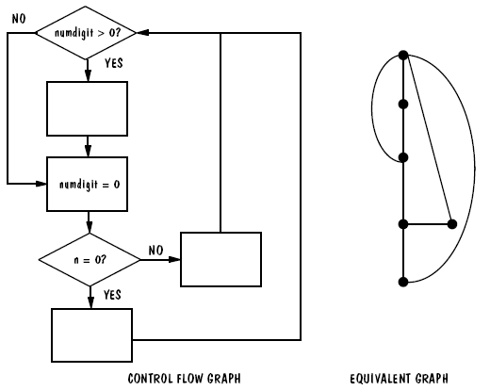
环路数计算的例子
环路数＝划分平面数
线性无关路径＝e – n + 2

Slide 45
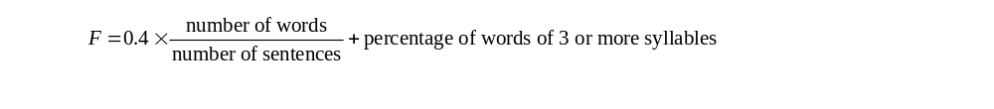
Fog index可读性度量指标
单词数
F = 0.4 ×
＋ 3个以上音节的词的百分比
句子数

Slide 46
Training 培训
Documentation 文档
变化的系统
维护的本质
与维护有关的问题
度量维护特性
维护技术与工具

Slide 47
11.5 Maintenance Techniques and Tools
维护技术和工具
Configuration Management 配置管理
  Configuration Control Board 配置管理委员会
  Change Control 变动控制
Impact Analysis 后果分析
  Evaluation of the many risks associated with the change, including estimates of effects on resources, effort and schedule
  对与变动有关的多项风险的评估，包括对资源、工作量和进度影响的评估
Automated Maintenance Tools 自动维护工具

Slide 48
Change control issues 变动控制
Synchronization 同步：When was the change made?变动是何时进行的？
Identification 标识 ： Who made the change?由谁进行改动的？
Naming 命名 ： What components of the system were changed? 系统的那个组件被改动了？
Authentication 鉴定 ：Was the change made correctly? 改动正确地进行了吗？
Authorization 授权 ：Who authorized that the change be made?是谁批准进行的改动？
Routing 发送 ：Who was notified of the change?改动通知了那些人？
Cancellation 取消 ：Who can cancel the request for change?谁能取消变动的请求？
Delegation委托 ：Who is responsible for the change?谁对改动负责？
Valuation 评价 ：What is the priority of the change?改动的级别是什么？

Slide 49
Impact analysis 后果分析
Workproduct（工作产品）: any development artifact whose change is significant
改动起来有重要影响的开发工件
Horizontal traceability（水平可追踪性）: relationships of components across collections of workproducts
工作产品集之间组件的关系
Vertical traceability（垂直可追踪性）: relationships among parts of a workproduct
工作产品中各部分之间的关系

Slide 50
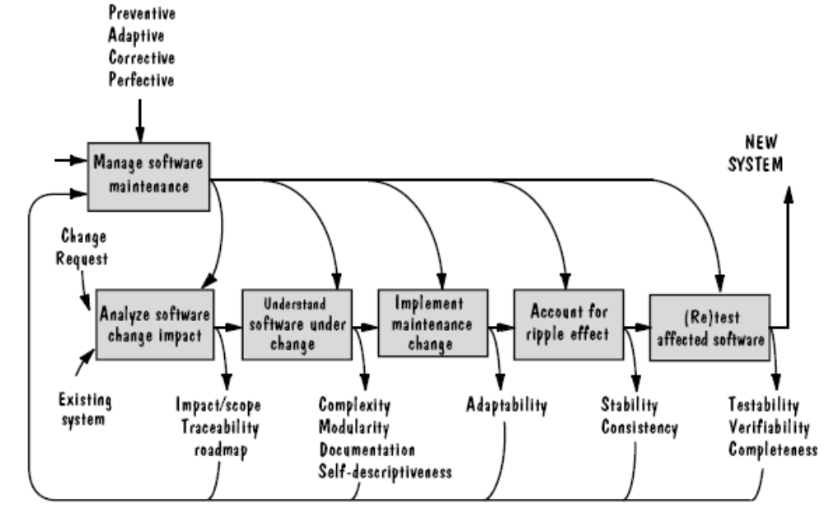
软件维护活动

Slide 51
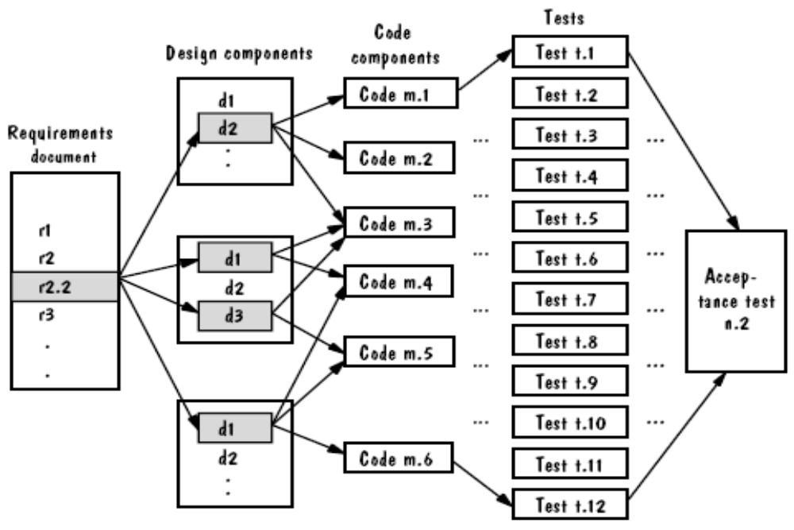
Horizontal traceability 水平可追踪性

Slide 52
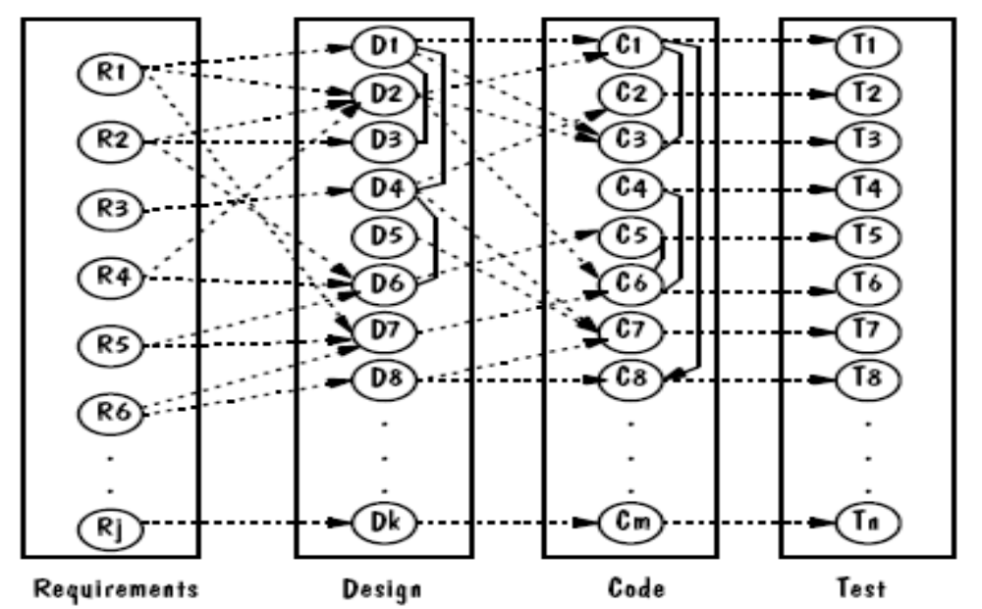
Underlying graph for maintenance维护的基础图

Slide 53
Automated maintenance tools 自动维护工具
Text editors 文本编辑器
File comparators 文件比较器
Compilers and linkers 编译器和连接器
Debugging tools 调试工具
Cross-reference generators交叉引用生成器
Static code analyzers 静态代码分析器
Configuration management repositories
配置管理库

Slide 54
Software rejuvenation 软件再生
软件再生：试图增加当前系统的总体质量。
通常通过回顾系统的工作产品，试图得到更多的信息，或者将它们组织得更易于理解。

Slide 55
软件再生要考虑的方面
1.Restructuring（结构重组）: transform to improve code structure 使代码结构变好
2.Redocumentation（文档重构）: static analysis adds more information 静态分析，得出更多的信息
3.Reverse engineering（逆向工程）: recreate design and specification information from the code 从代码中重构出设计和说明信息
4.Reengineering（再工程）：依据逆向工程抽取的信息，在不改变整个系统功能的前提下产生新的软件源代码。

Slide 56
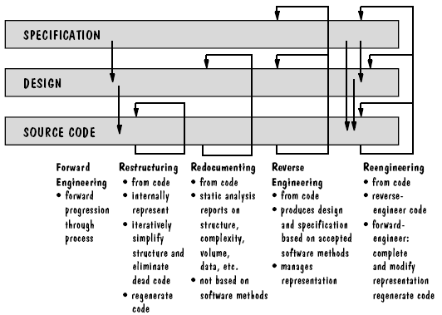
软件再生分类

Slide 57
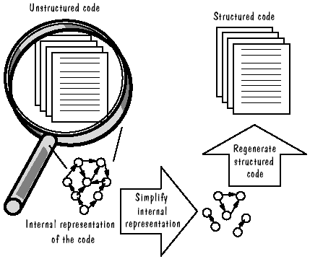
Restructuring结构重组

Slide 58
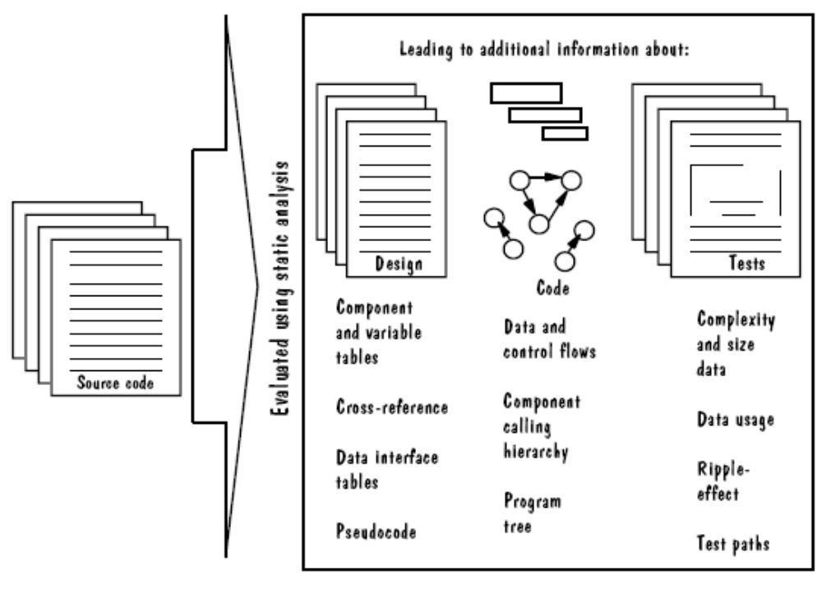
Redocumentation 文档重构

Slide 59
Redocumentation 文档重构
Output may include（输出可能包括）:
  component calling relationships 组件调用关系
  data-interface tables 数据接口表
  data-dictionary information 数据字典信息
  data flow tables or diagrams 数据流表或图
  control flow tables or diagrams 控制流表或图
  Pseudocode 伪代码
  test paths 测试路径
  component and variable cross-references
  组件和变量的交叉引用

Slide 60
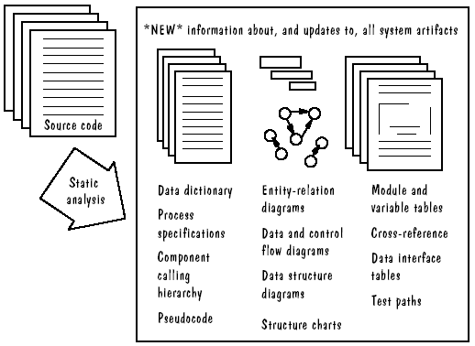
Reverse Engineering逆向工程

Slide 61
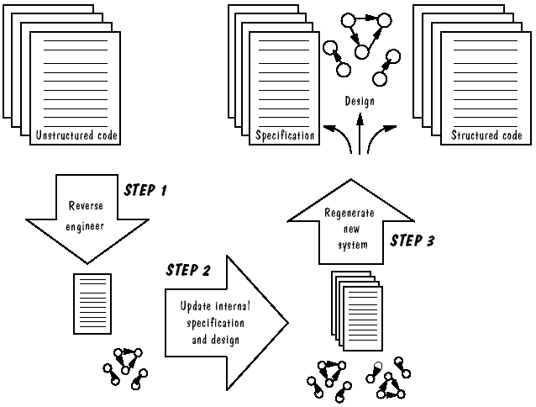
Reengineering再工程

